Slide 1
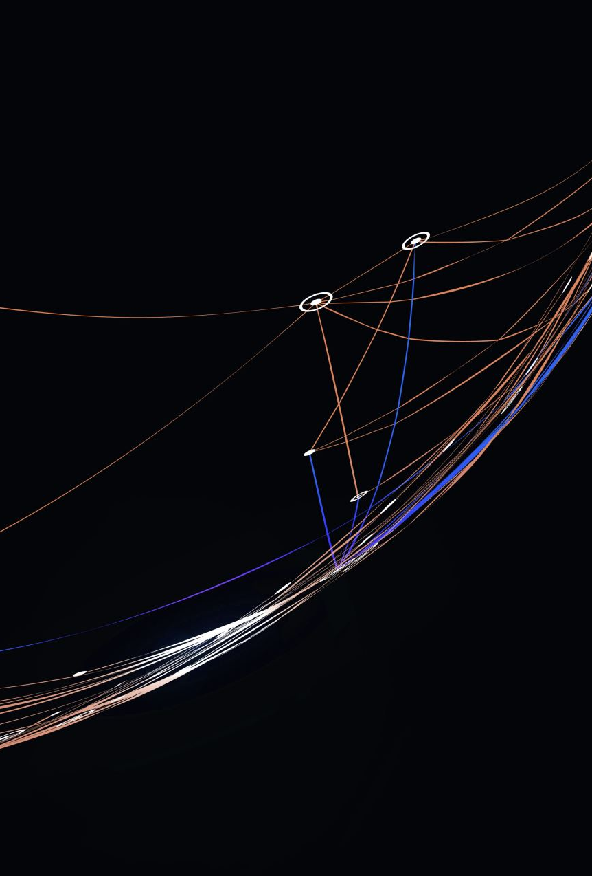
DonCEy Kong Jr.

Slide 2
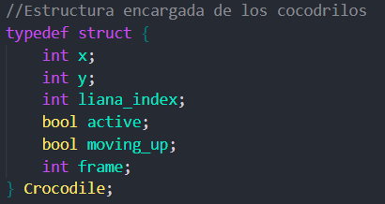

Uso de structs

Slide 3

Manejo por cordenadas

Slide 4
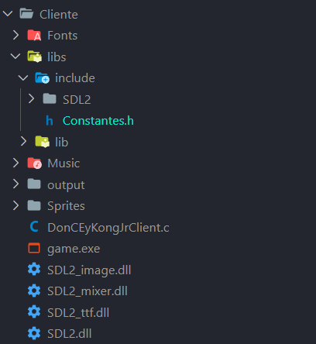
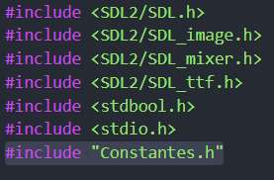
Manejo de constantes

Slide 5
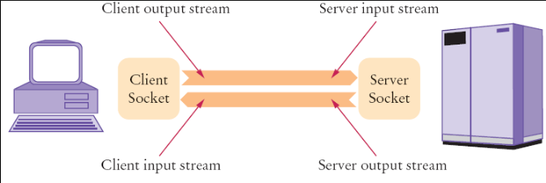
Conexión Servidor-Cliente

